Slide 1

Health-AI – AI ассистент врача при операциях
Работу выполнил:
Скопцов Василий
10Б ГБОУ Школа №626
Научный руководитель:
Калинина Алена Игоревна
учитель физики ГБОУ Школа №626
Москва, 2026

Slide 2
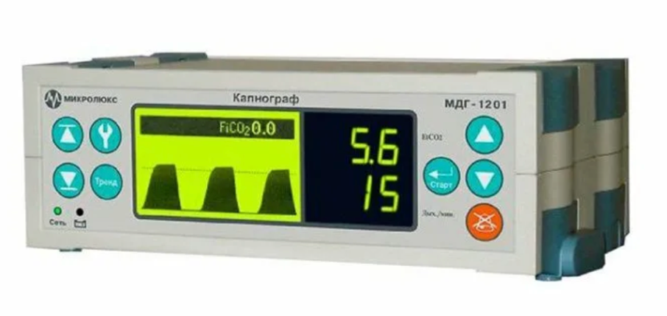
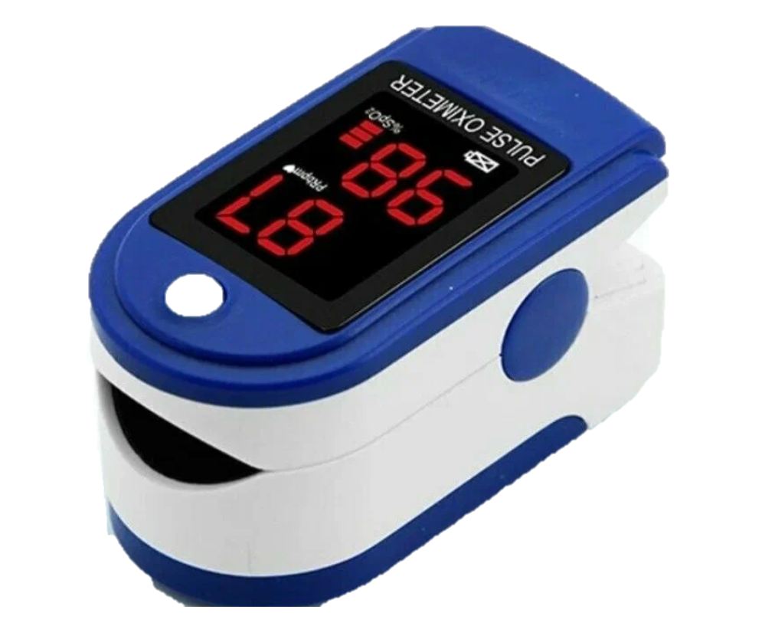
Введение
Врачи сталкиваются с усталостью и снижением концентрации при длительных операциях, что ведет к серьезным последствиям. Современные устройства для мониторинга пациентов имеют ограниченный функционал и реагируют лишь на критические изменения.
Предлагаемая мной система объединяет данные восьми датчиков, ЭКГ и видеопотока, обеспечивая комплексный мониторинг и повышая надежность диагностики.

Slide 3
Цель и задачи
Цель: создание автономной программы, контролирующей состояние пациента во время проведения операции.
Задачи:
Создать и обучить нейронные сети распознавать визуальные осложнения на видео потоке и на кардиограммах ЭКГ.
Создать алгоритм классификации осложнений по датчикам и осуществления проверки данных.
Создание алгоритма взаимодействия моделей и алгоритмов.
Создание интерфейса программы.

Slide 4
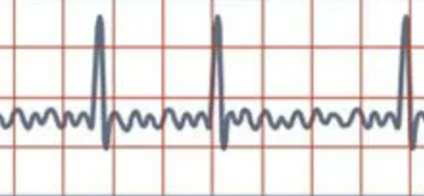
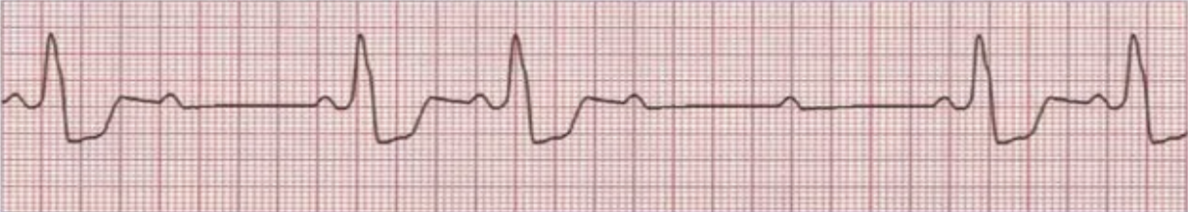
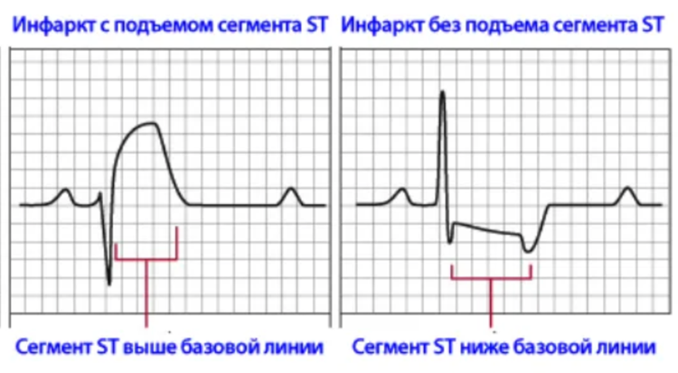
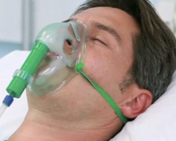
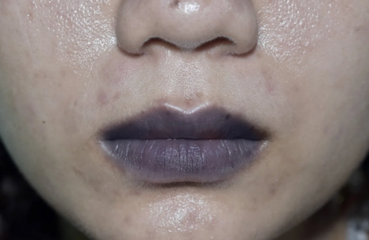
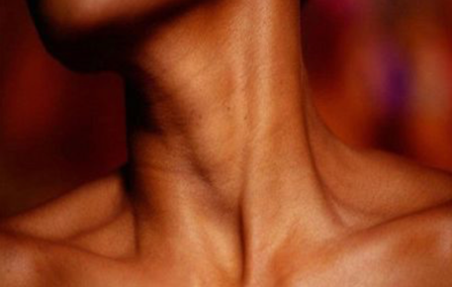
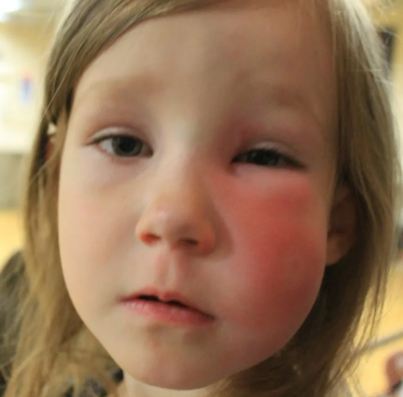
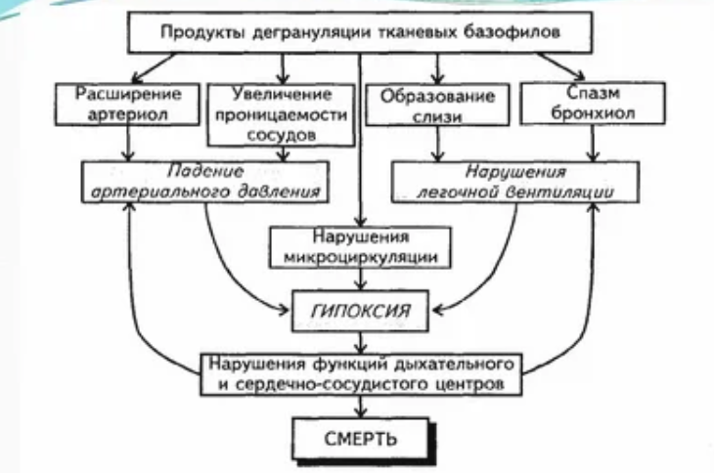
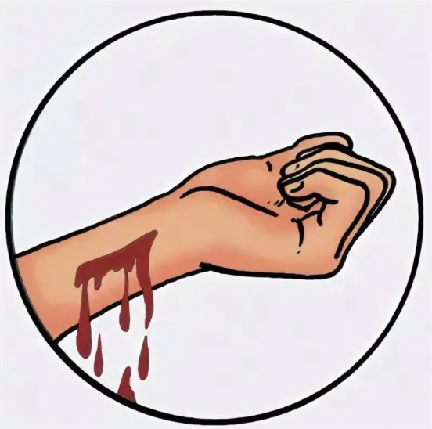
Осложнения
Фибрилляция предсердий
АВ блокады
Инфаркт Миокарда
Гипоксия
Цианоз
Вздутие яремной вены
Аллергическая реакция
Гемодинамический шок
Гипокоагуляция

Slide 5
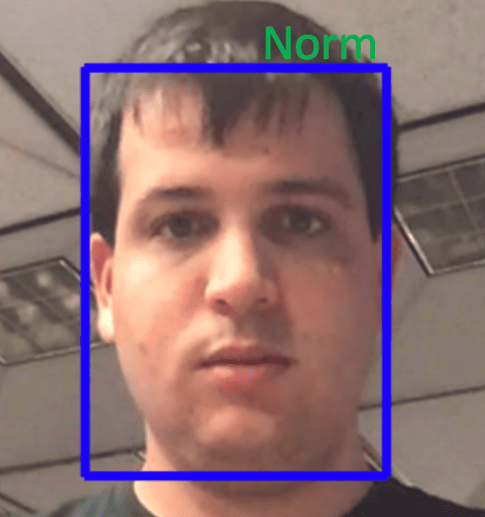
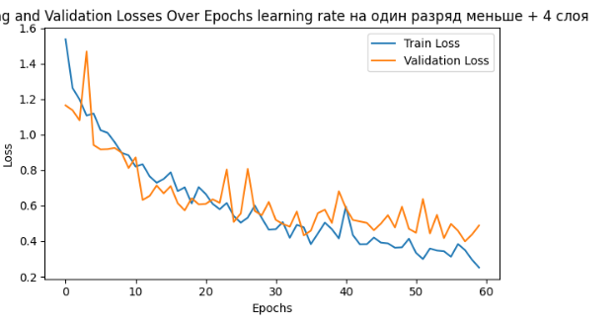
РАЗРАБОТКА МОДЕЛИ КЛАССИФИКАЦИИ ВИЗУАЛЬНЫХ ПРИЗНАКОВ
CNN
U-NET
ResNet50
Пример работы
Ошибка

Slide 6
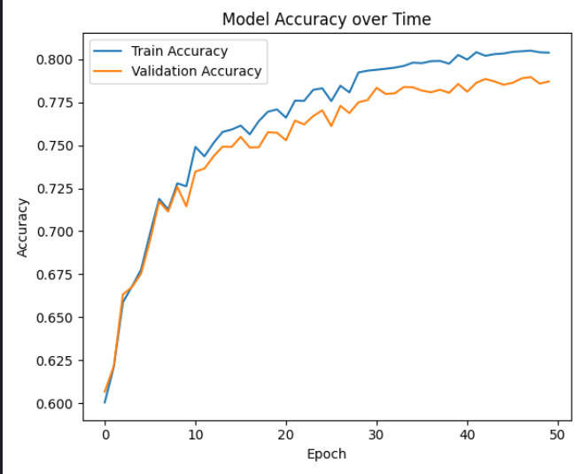
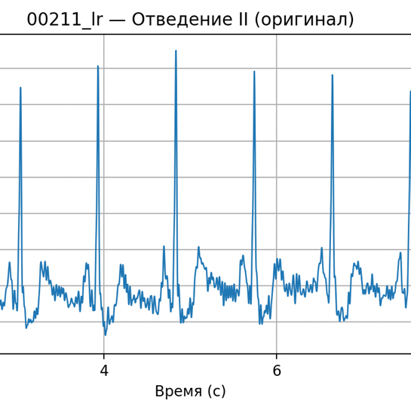
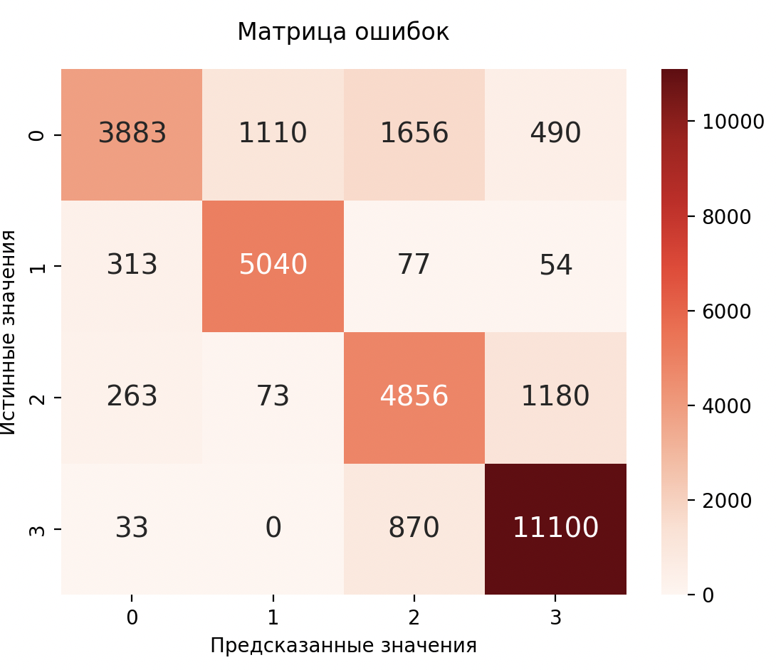
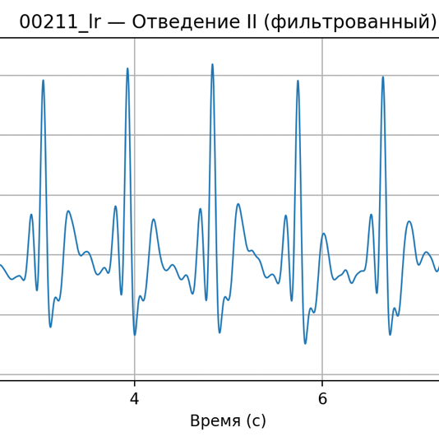
РАЗРАБОТКА И АНАЛИЗ СИГНАЛОВ ЭЛЕКТРОКАРДИОГРАММЫ (ЭКГ)
CNN
Фото
Алгоритм
Массив точек
ResNet
Массив точек + производная

Slide 7
Система на основе правил для классификации осложнений по датчикам
Применить правила диагностики патологий
Найти подходящие варианты диагнозов
При нескольких вариантах выбрать самый приоритетный
Если найден один диагноз, принять его
Выделить ключевые показатели, повлиявшие на выбор диагноза

Slide 8
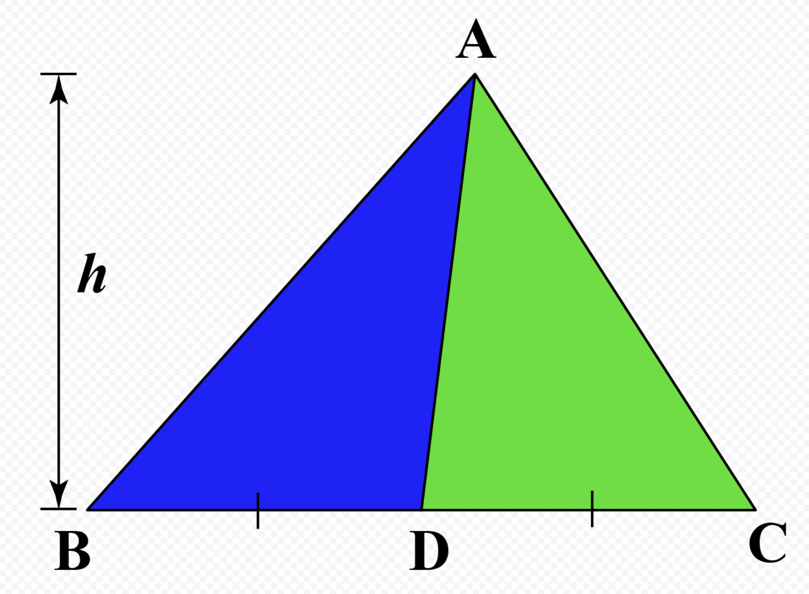
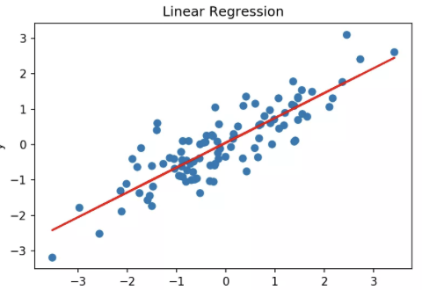
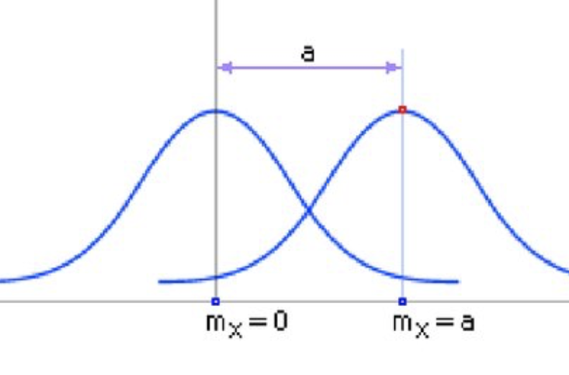
Алгоритм перепроверки выходных данных
Медиана треугольник для выявления ложной вероятности осложнения
Линейная регрессия для выбора между двумя осложнениями с схожими вероятностями
Взаимная проверка по датчикам для повышения/ понижения общей вероятности

Slide 9
§
Алгоритм вывода итогового ответа
ЭКГ
Визуал
датчики
Визуал
датчики
датчики
Target

Slide 10
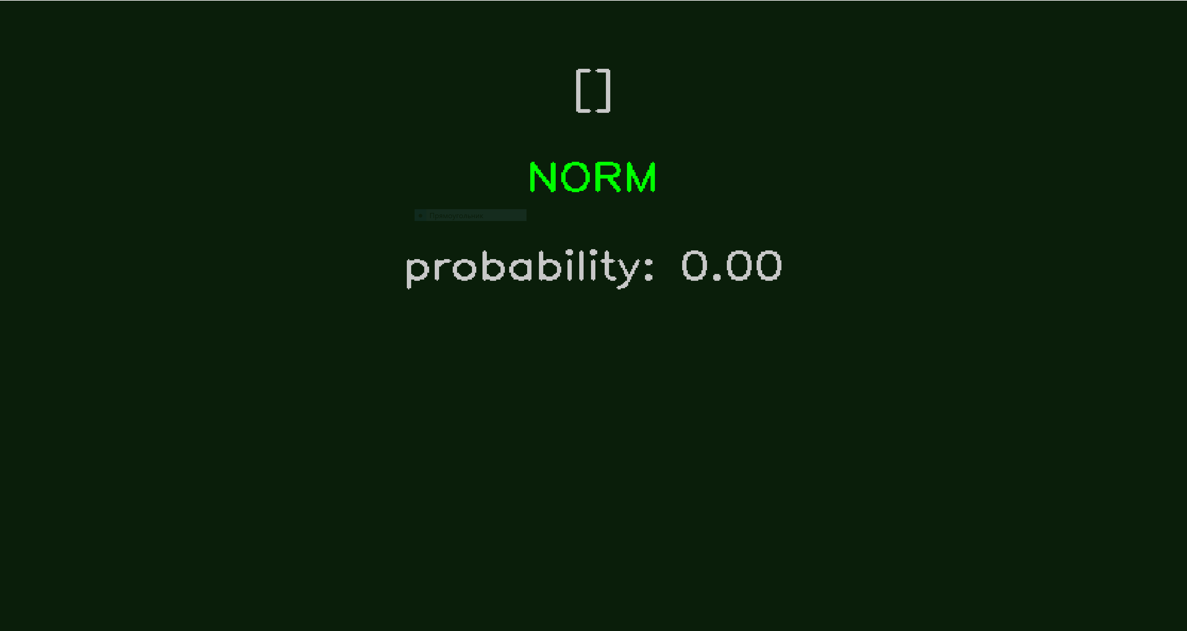
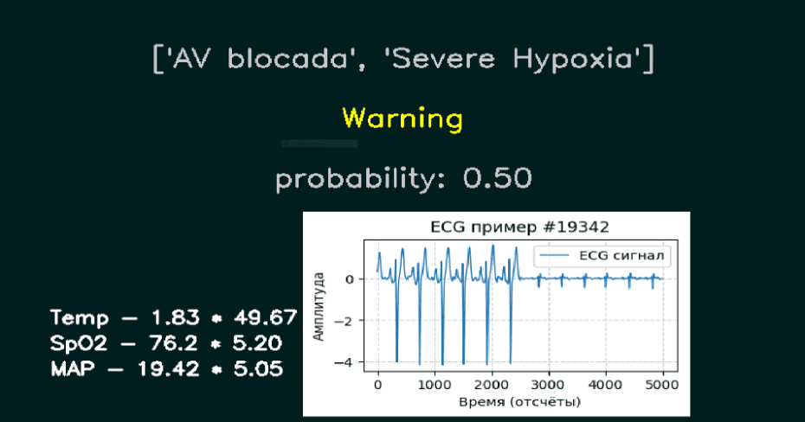
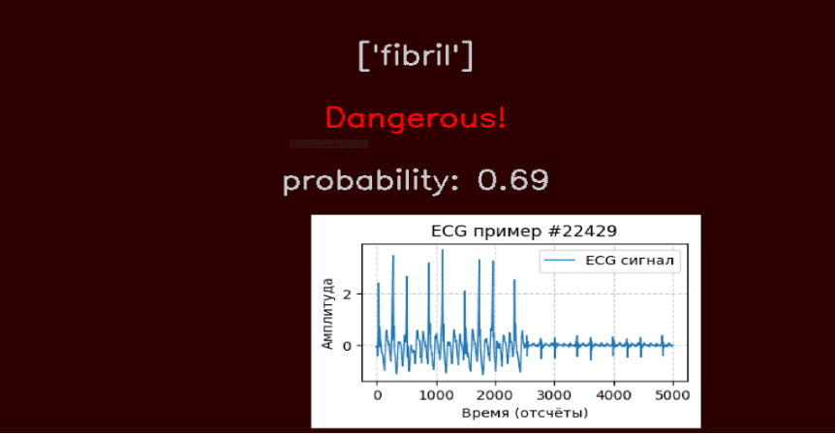
Интерфейс программы
При норме зеленый экран + надпись ”NORM”
При возможном осложнении, при общей вероятности => 55% показание датчиков + 3 значимых датчика
При осложнении, при общей вероятности > 80% показание датчиков + 3 значимых датчика + мигание экрана + звуковой сигнал

Slide 11
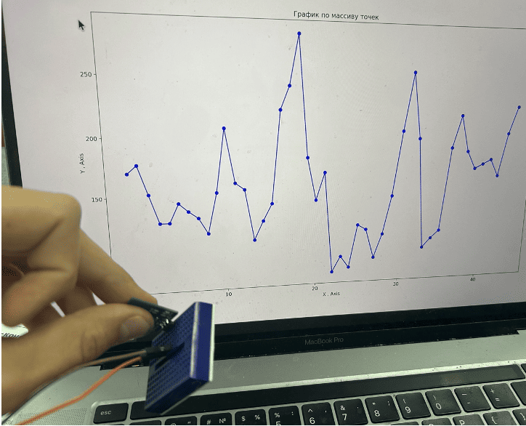
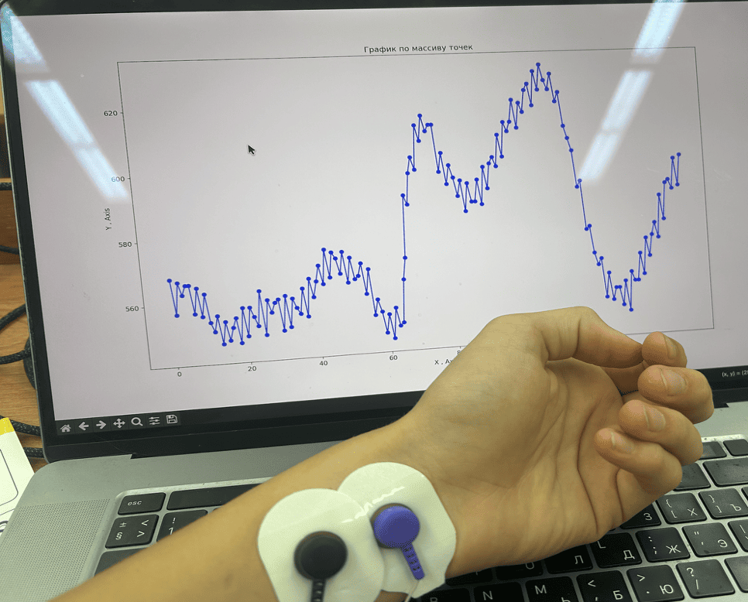
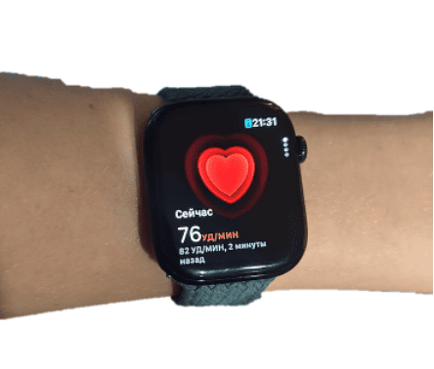
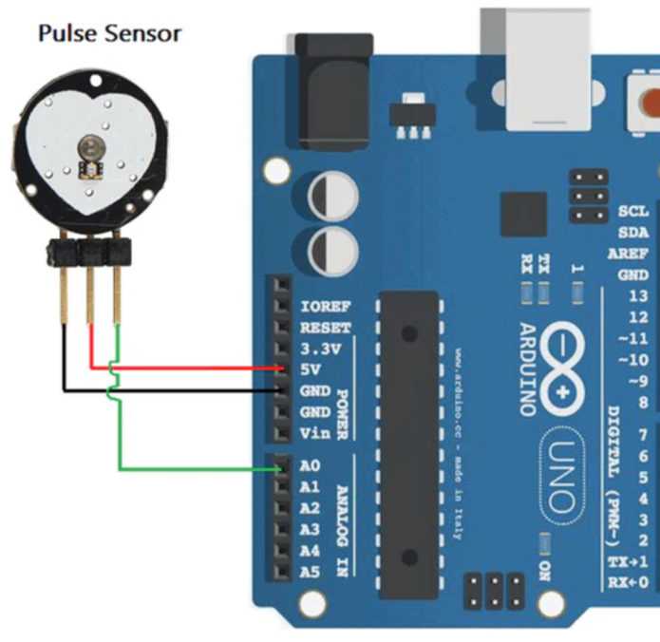
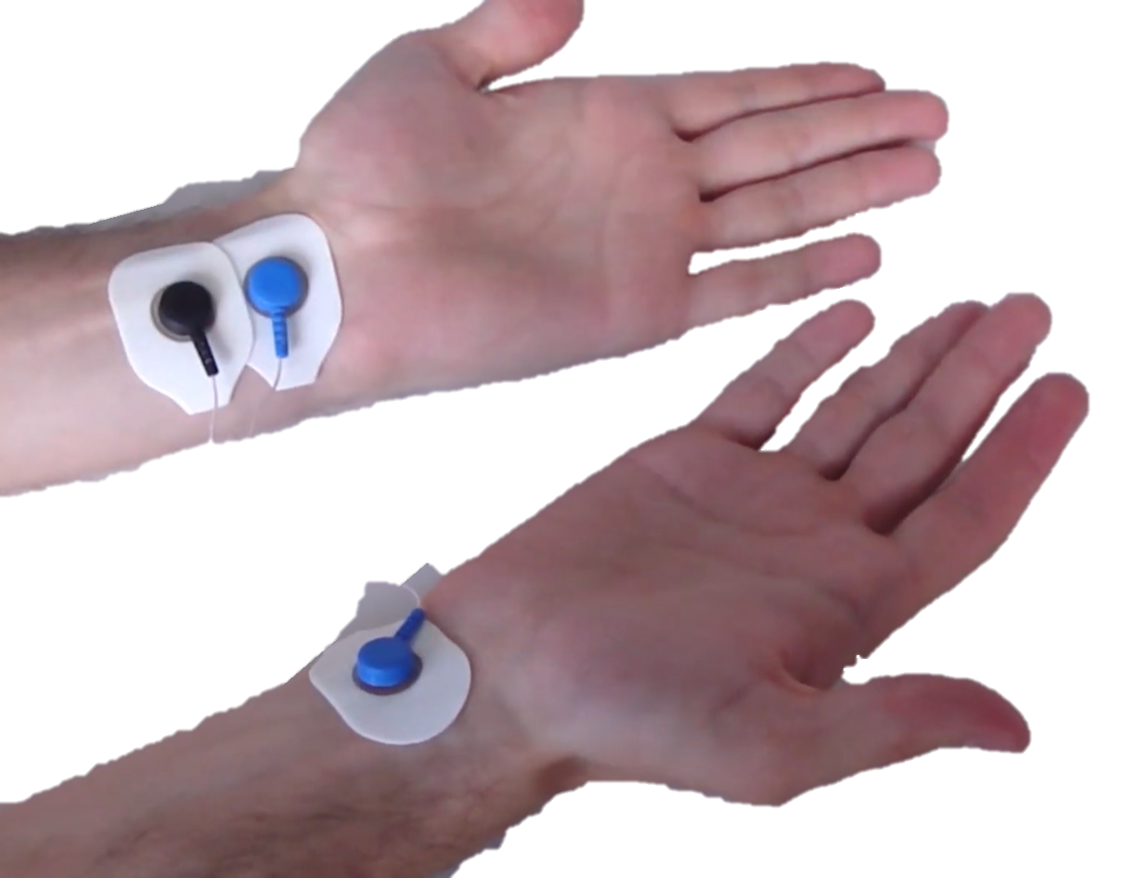
Тестирование
Снятие показаний дополнительных датчиков
Снятие пульса
Снятие кардиограммы ЭКГ
ЭКГ

Slide 12
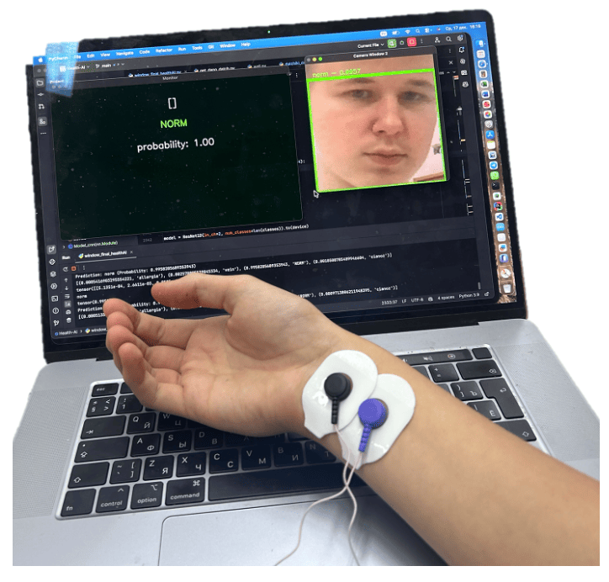
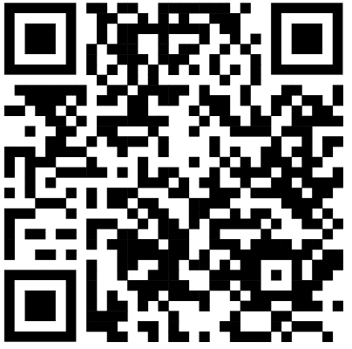
Вывод
По итогу реализации проекта, была достигнута цель: я реализовал систему HealthAI, контролирующую состояние пациента во время операции, и протестировал ее на себе.
Ссылка на репозиторий GitHub

Slide 13
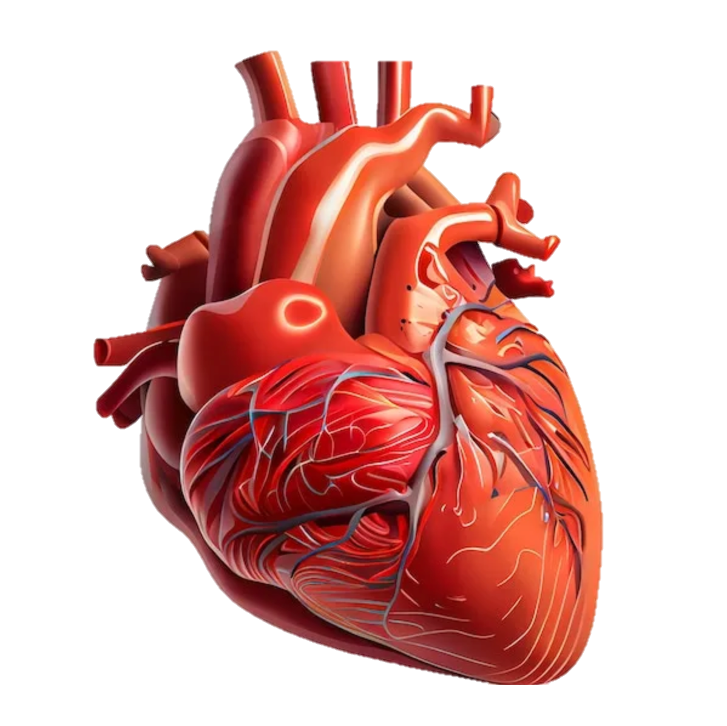
Спасибо за внимание!

